Slide 1
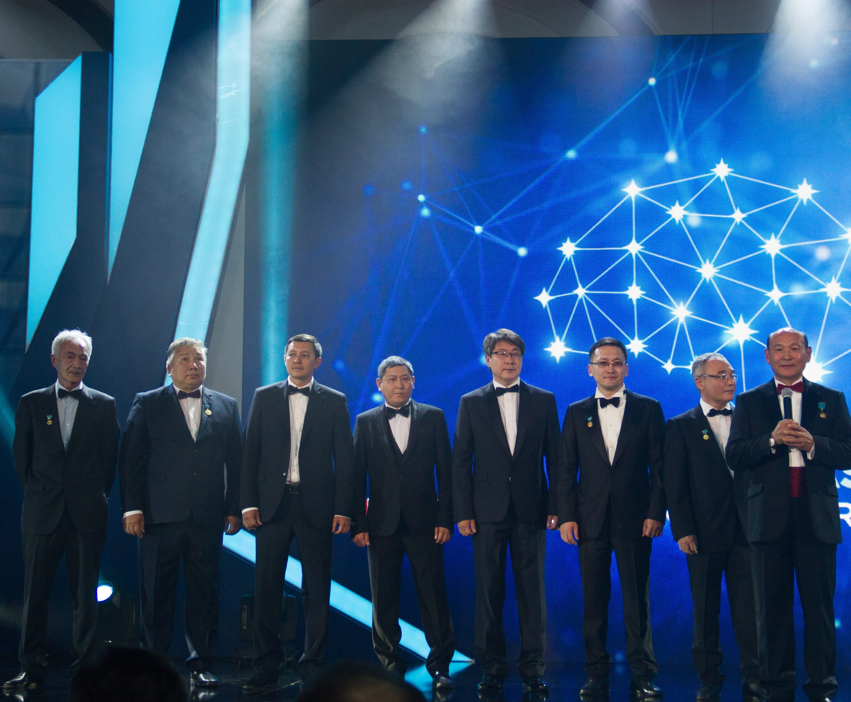

Отчет по исполнению Плана развития на 2017-2021 годы АО «Национальный центр нейрохирургии» за 2018 год
Профессор Серик Акшулаков
Председатель Правления

Slide 2
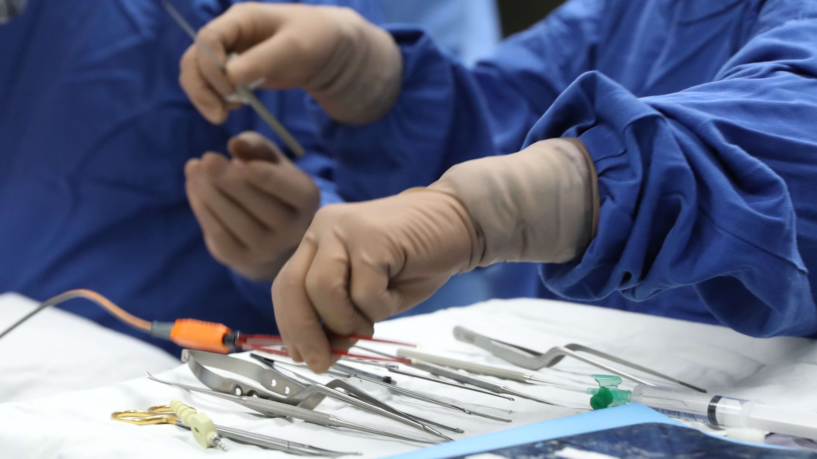

ОБЩИЕ СВЕДЕНИЯ
Центр, построенный в 2008 году по поручению Главы Государства Назарбаева Н. А., призван стать площадкой внедрения новых медицинских технологий и локомотивом развития казахстанской системы здравоохранения.
Мощность Центра
Клинические направления
НЕЙРООНКОЛОГИЯ
СПИНАЛЬНАЯ НЕЙРОХИРУРГИЯ
СОСУДИСТАЯ НЕЙРОХИРУРГИЯ
ФУНКЦИОНАЛЬНАЯ НЕЙРОХИРУРГИЯ
ДЕТСКАЯ НЕЙРОХИРУРГИЯ
НЕЙРОХИРУРГИЯ ПЕРИФЕРИЧЕСКОЙ НЕРВНОЙ СИСТЕМЫ
НЕЙРОУРОЛОГИЯ
НЕЙРОРЕАБИЛИТАЦИЯ
ДИАГНОСТИКА
160 коек
6 клинических отделений
ОАРИТ на 12 коек
5 операционных залов
2 ангиооперационных
дневной стационар на 3 коек

Slide 3
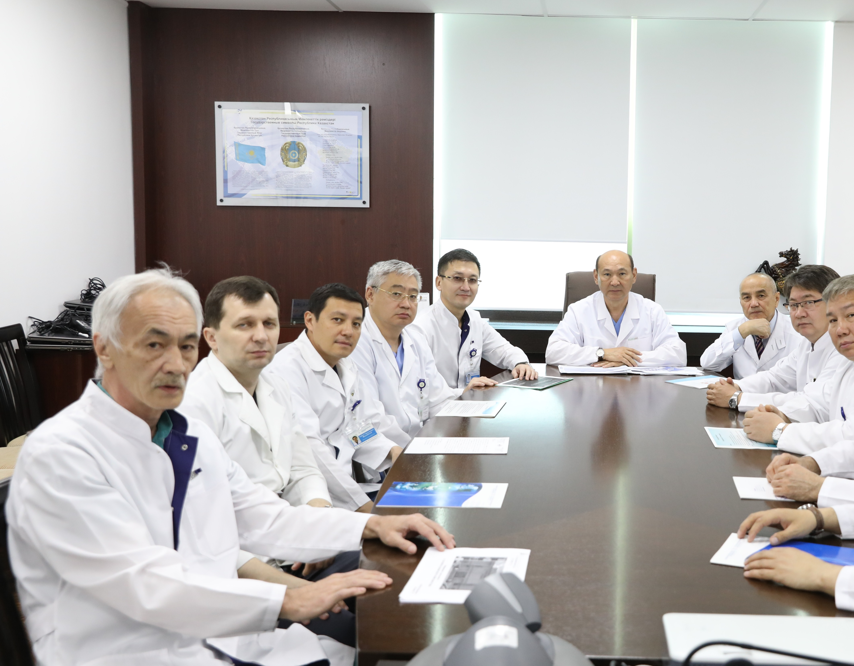
Миссия
Создание эффективной системы оказания нейрохирургической
помощи, способствующая
улучшению качества
жизни населения
Республики Казахстан
Видение
Лидирующая нейрохирургическая
Клиника с качественной интеграцией науки, практики и образования, как основа эффективной системы оказания нейрохирургической
помощи в Республике Казахстан
Стратегические направления
Устойчивый высокий уровень качества медицинской помощи
Совершенствование системы управления деятельностью
Обеспечение трансферта технологий в систему здравоохранения Республики Казахстан
Повышение эффективности управления научно-исследовательской и образовательной деятельностью

Slide 4
Ключевые стратегические документы Центра
План развития Общества на 2017-2021 годы – утвержден решением Совета директоров от 31 октября 2017 года протокол №6
ЦЕЛЬ 1
Устойчивый высокий уровень качества медицинской помощи
Задача 1.1. Повышение уровня качества и безопасности оказания медицинских услуг
Задача 1.2. Развитие приоритетных, социально-направленных клинических программ
8 мероприятий
15 индикаторов
ЦЕЛЬ 2
Совершенствование системы управления деятельностью
Задача 2.1. Повышение эффективности и рационализация производства медицинских услуг
Задача 2.2. Становление одним из ведущих поставщиков медицинских услуг на территории СНГ
9 мероприятий
8 индикаторов
Обеспечение трансферта технологий в систему здравоохранения Республики Казахстан
Задача 3.1. Формирование пула из высококвалифицированных кадров
Задача 3.2. Трансферт медицинских технологий, обеспечение передачи внедренных инновационных технологий в регионы
ЦЕЛЬ 3
7 мероприятий
12 индикаторов
Повышение эффективности управления научно-исследовательской и образовательной деятельностью
Задача 4.1. Развитие научно-исследовательской деятельности
Задача 4.2. Развитие образовательной деятельности
ЦЕЛЬ 4
5 мероприятий
10 индикаторов
Операционный план
утвержден решением Правления на 1 год, в рамках которого определены 12 задач и 97 мероприятий.

Slide 5
Цель 1: Устойчивый высокий уровень качества медицинской помощи
Деятельность коек нейрохирургического профиля
Ежегодно в Центре получают лечение более 4000 пациентов, проводится более 3000 операций, оперируются более 2800 пациентов.

Slide 6
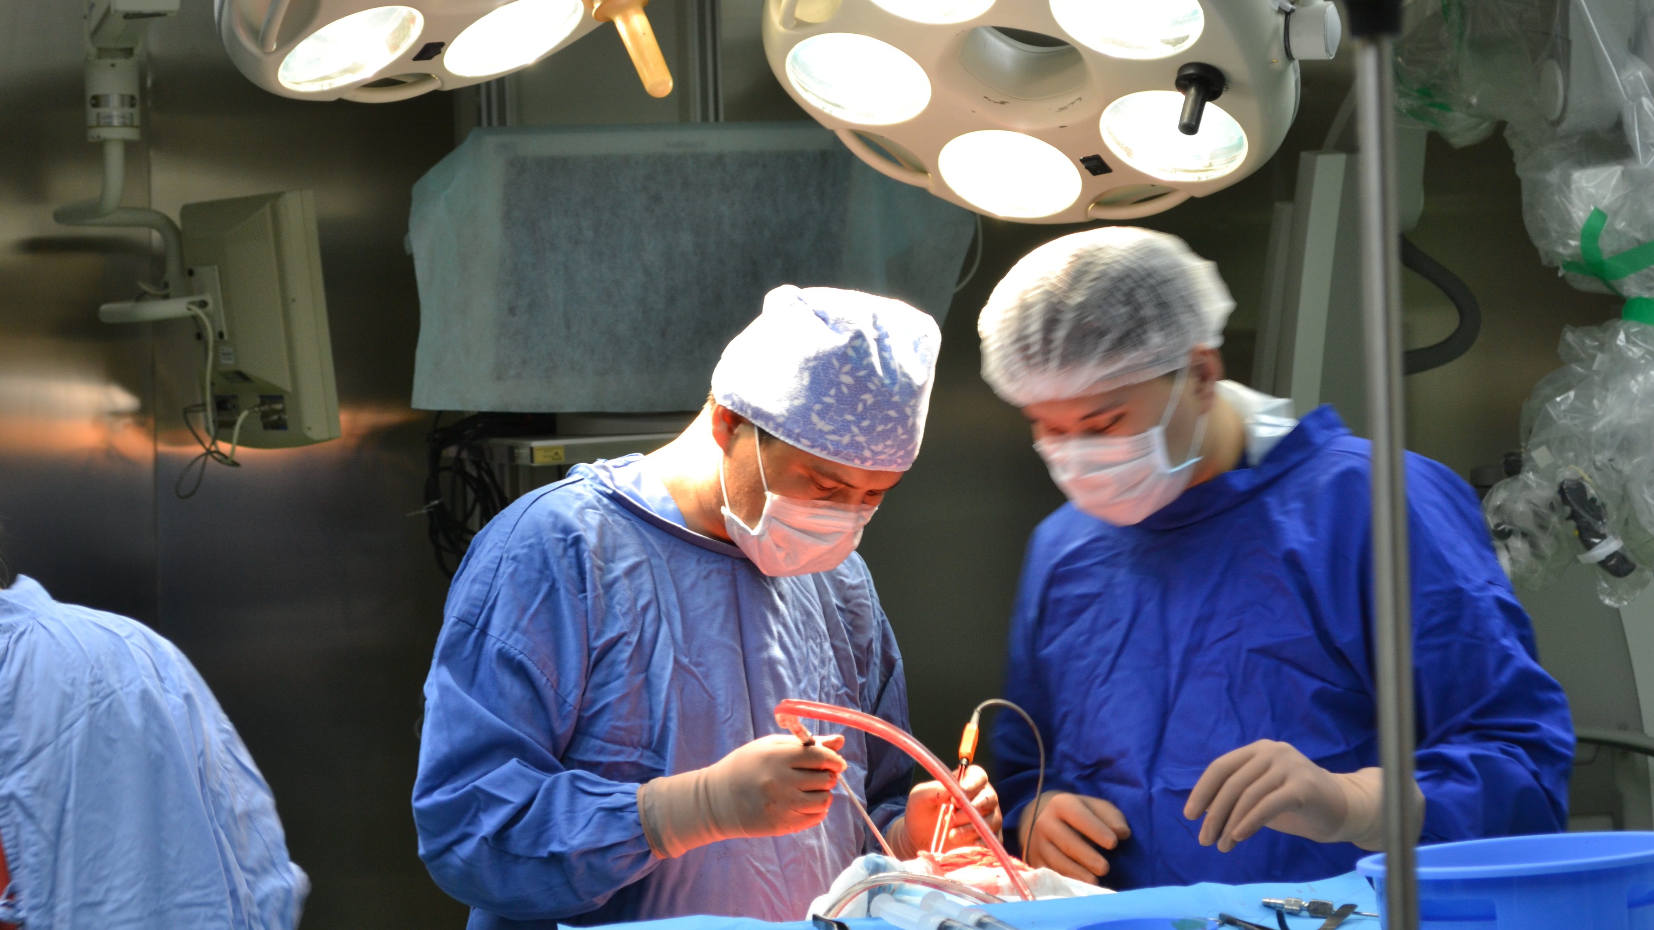
Цель 1: Устойчивый высокий уровень качества медицинской помощи
За последние 3 года степень выживаемости до 6 месяцев после операций по удалению опухолей головного мозга увеличивается на 28%, по сравнению с пороговым значением на 20% (80 пациентов из 96). Количество прооперированных пациентов с опухолями головного мозга, находящихся в функционально важных зонах, с использованием технологии (awake, картирование коры головного мозга, флуоресцентная навигация, нейромониторинг) увеличивается на 74 случаев и на 50 случаев в сравнении с пороговым значением, из них: нейромониторинг – 76; флюросцентная навигация - 4. Развитие неврологического дефицита у пациентов, перенесших операции на головной мозг снижается до 6,6% (у 51 из 766 пациентов) против 10% 2016 года.

Slide 7
Цель 1: Устойчивый высокий уровень качества медицинской помощи
Нейрохирургическая активность при остром инсульте по РК в динамике за последние 3 года увеличивается на 3,5%, доля проведенного системного тромболизиса у пациентов с ишемическим инсультом по РК увеличивается на 1,9%, количество проведенных механических тромбоэкстракций при ишемическом инсульте растёт на 47 случаев.

Slide 8
8
Цель 1: Устойчивый высокий уровень качества медицинской помощи
0,60%
0,85%
0,5%
97,8%
Общая летальность
в динамике не увеличивается и в 2018 году составила 0,60%, при плане не более 0,70%.
Уровень послеоперационной летальности в динамике увеличивается и составил в 2018 году 0,85%, не превышая порогового значения (не более 1,6%).
Уровень послеоперационных осложнений в динамике увеличивается и в 2018 году составил 0,5%, при этом не превышает планового значения (0,5%)
Уровень удовлетворенности пациентов имеет тенденцию к росту и за 2018 год составил 97,8%, превышая плановое значение на 1,8% (96%).

Slide 9
9
Цель 1: Устойчивый высокий уровень качества медицинской помощи
Все 15 индикаторов достигнуты.
№ п/п | Индикатор | Факт 2017 года | План 2018 года | Факт 2018 года | В сравнении с планом
1 | Уровень удовлетворенности пациентов качеством медицинской помощи | 97,5% | 96% | 97,8% | «+» 1,8%
2 | Уровень соблюдения национальных и международных стандартов | 100% | 100% | 100% | =
3 | Общая летальность | 0,4% | 0,70% | 0,60% | «-» 0,10%
4 | Уровень послеоперационных осложнений | 0,25% | 0,50% | 0,50% | =
5 | Отсутствие обоснованных жалоб | 0 | 0 | 0 | =
6 | Прохождение национальной аккредитации |  | указание факта | исполнено | исполнено
7 | Уровень эффективности СУР | 55% | 60% | 60% | =
8 | Степень выживаемости до 6 месяцев после операций пациентов с опухолями головного мозга | 65% | 63% | 83% | «+» 20%
9 | Количество прооперированных пациентов с опухолями головного мозга, находящихся в функционально важных зонах, с использованием технологии (awake, картирование коры головного мозга, флуоресцентная навигация, нейромониторинг) | 78 | 30 | 80 | «+» 50
10 | Доля пациентов с максимально удаленными глиальными опухолями головного мозга с высокой степенью злокачественности | 65% | 72% | 73,9% | «+» 1,9%
11 | Доля пациентов, перенесших операций на головной мозг с развитием неврологических дефицитов | 12% | 7% | 6,6% | «-» 0,4%
12 | Количество проведенных механических тромбоэкстракций при ишемическом инсульте | 59 | 90 | 106 | «+» 16
13 | Количество проведенных эндоваскулярных операций при геморрагическом инсульте по РК | 280 | 300 | 314 | «+» 14
14 | Доля проведенного системного тромболизиса у пациентов с ишемическим инсультом по РК | 2,2% | 1,5% | 3,2% | «+» 1,7%
15 | Нейрохирургическая активность при остром инсульте по РК | 5,2% | 3,0% | 6,1% | «+» 3,1%

Slide 10
Цель 2: Совершенствование системы управления деятельностью.
Использование коечного фонда
Работа койки (в днях)
за последние 3 года увеличивается на 2,7% и составляет в 2018 году
Оборот койки
за последние 3 года увеличивается на 3% и составляет в 2018 году
СДПБ
за последние 3 года увеличивается на 9,6% и составляет в 2018 году 12,6 дней, при плане 11,9 дней.
316,2
27,6

Slide 11
Цель 2: Совершенствование системы управления деятельностью
2018
Количество операций по
категориям сложности
В 2018 году всего выполнено 3125 операций, из них 92 % составили операции 3-5 категории сложности при плане не менее 80%.
За последние 3 года выполнено всего 9 388 операций, из них 89% составили операции 3-5 категории сложности.
Операции 3-5 категории сложности в динамике увеличились на 6,5%.

Slide 12
12
Цель 2: Совершенствование системы управления деятельностью
Ежегодно на базе Центра получают лечение нерезиденты со многих стран мира. За отчетный период пролечились всего 25 иностранных пациентов, что на 21,9% (на 7 чел.) меньше плана 2018 года. Большее количество пациентов прибыло из Таджикистана – 9 чел., Россия – 5 чел., Кыргызстан – 5 чел. и т.д.

Slide 13
Цель 2: Совершенствование системы управления деятельностью
Доходы от платных медицинских услуг (тыс.тг.)
Пролеченные платные стационарные пациенты
Доходы от платных медицинских услуг в 2018 году составили в сумме 480 300 тыс.тг.. В структуре доходов от платных медицинских услуг 52,6% составили услуги стационара, 47,4% амбулаторные услуги. Пролечено на платной основе 948 пациентов, что больше на 5,4% 2016 года (897 пациентов). Удельный вес из числа пролеченных увеличивается в отделении общей нейрохирургии на 1,2%.

Slide 14
14
Цель 2: Совершенствование системы управления деятельностью
Из 8 индикаторов не достигли пороговое значения 3 индикатора
№ п/п | Индикатор | Факт 2017 года | План 2018 года | Факт 2018 года | В сравнении с планом
1 | Увеличение средней занятости койки | 94,1% | 97% | 105% | «+» 8%
2 | Уменьшение СДПБ в стационаре | 11,7 | Не более 11,9 дней | 12,6 | «+» 0,7
3 | Увеличение оборота койки | 27,3 раз | 27,2 раз | 27,6 раз | «+» 0,4 раз
4 | Доля пациентов, пролеченных с 3-5 категорией сложности | 90,4% | Не менее 80% | 92% | «+» 12%
5 | Развитие доходов от платных медицинских услуг | 8,5% | 10% | -5% | «-» 15%
6 | Госпитализация иностранных граждан | 29 | 32 | 25 | «-» 7
7 | Доля платных пациентов | 23% | 21,7% | 21,7% | =
8 | Просроченная кредиторская деятельность | 0 | 0 | 0 | =
Причины не достигнутых индикаторов:
«Уменьшение СДПБ в стационаре».
Не достижение порогового значения вышеуказанного показателя связано с увеличением количества пациентов с тяжелой нейрохирургической патологией ЦНС (опухоли головного мозга с локализацией в стволе головного мозга, на основании черепа, больших размеров опухоли спинного мозга; тяжелая врожденнная патология ЦНС), а также с увеличением удельного веса пациентов с тяжелой соматической патологией. Кроме того, поступают пациенты после неудачных операций в регионах или за рубежом.
«Развитие доходов от платных медицинских услуг».
Внешней причиной не достижения данного индикатора является снижение покупательской способности в целом по стране. Внутренними причинами не достижения явились: простой аппарата МРТ в течении 1,5 месяца по причине выхода из строя модуля, отсутствие контраста на компьютерном томографе, снижение потока пациентов за амбулаторной помощью в физиотерапевтическое отделение, по причине большего количества противопоказаний.

Slide 15
15
Цель 2: Совершенствование системы управления деятельностью
Причины не достигнутых индикаторов:
«Госпитализация иностранных граждан».
Уменьшение госпитализации иностранных пациентов в Центре связано с ухудшением экономической ситуации в мире, в том числе в странах СНГ (значительная часть медицинских туристов в Казахстан по линии нейрохирургии прибывают из стран СНГ), дороговизны туристической инфраструктуры страны., отсутствия финансирования (Центром не проводится работа по эффективной и дорогостоящей рекламе за рубежом). Также не в полной мере осуществляется соответствующая поддержка со стороны ответственных государственных органов по содействию в привлечении медицинских туристов в страну, в том числе в Центр (заключение соответствующих международных соглашений, меморандумов о сотрудничестве).

Slide 16
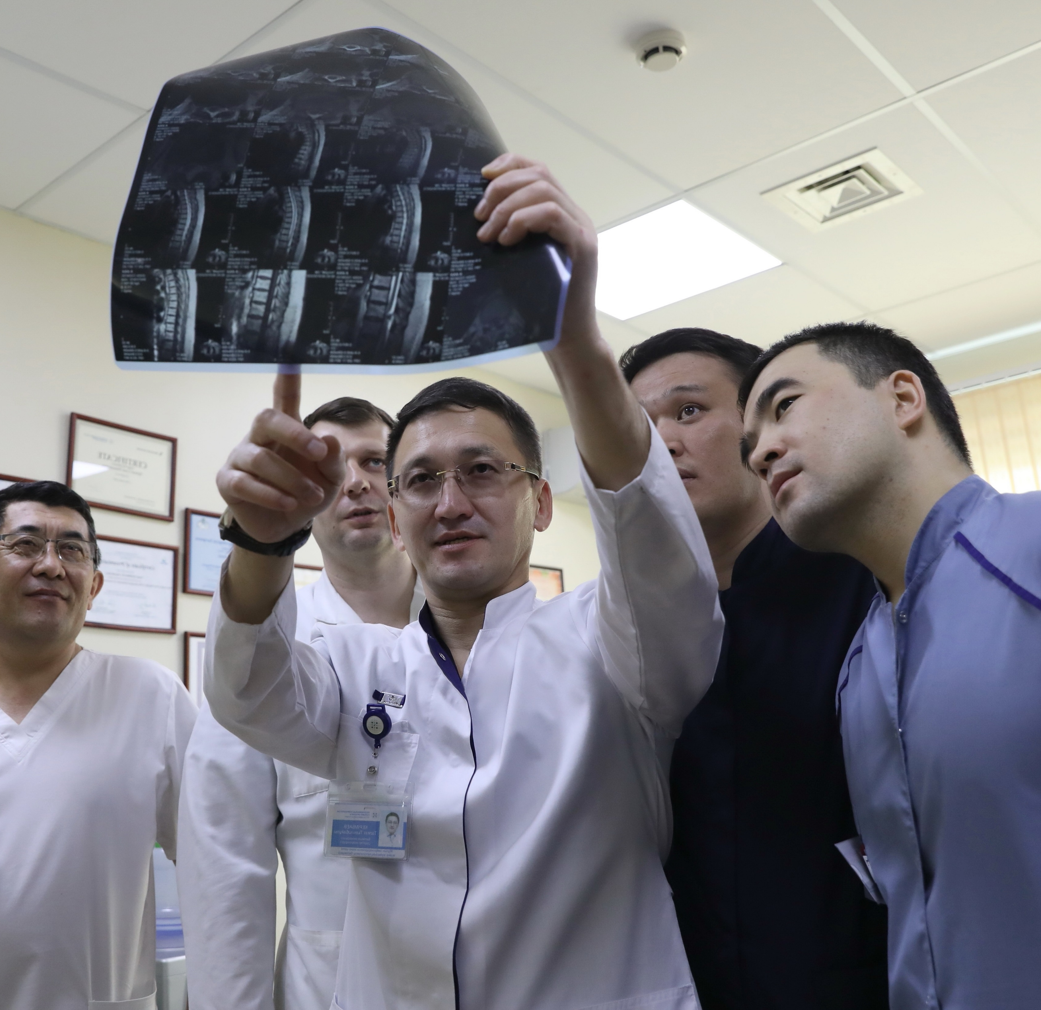

Цель 3: Обеспечение трансферта технологий в систему здравоохранения Республики Казахстан
14
прочие
12
АУП
49
врачи
5
СХО
134
всего
54
СМП
За отчетный период 22% (134 человек) от общего числа сотрудников прошли повышение квалификации. Из них 97% (130 чел.) прошли повышение квалификации в Казахстане и 3% (4 чел.) в странах дальнего и ближнего зарубежья.
Повышение квалификации

Slide 17
Цель 3: Обеспечение трансферта технологий в систему здравоохранения Республики Казахстан
Удовлетворенность персонала в динамике за последние 3 года имеет тенденцию к снижению и уменьшается на 1,4% при этом увеличивается на 3,8% по сравнению с 2017 годом, тем самым достигает запланированное пороговое значение (83%). Текучесть кадров (врачей) уменьшается на 0,3%, доля производственного персонала в возрасте до 45 лет, владеющих английским языком увеличивается на 13,4%.

Slide 18
Цель 3: Обеспечение трансферта технологий в систему здравоохранения Республики Казахстан
За отчетный период внедрены 4 новых методик лечения и технологий:
1) «Хирургическое лечение при височных неокортикальных формах эпилепсии с применением интраоперационной электрокортикографии у детей»;
2) «Имплантация полифункионального кейджа при патологии поясничного отдела позвоночника»;
3) «Эндоскопическое удаление опухоли желудочков головного мозга»;
4) «Методика фасеточной фиксации при дегенеративно-дистрофических заболеваниях позвоночника». Произведен 1 трансферт инновационной технологии «Эндоваскулярная эмболизация аневризмы и артериовенозных мальформаций» в г. Семей. Количество привлеченных ключевых иностранных специалистов в качестве менторов в 2018 году составило 1,5 ч/м.

Slide 19
19
Цель 3: Обеспечение трансферта технологий в систему здравоохранения Республики Казахстан
В рамках данной цели все 12 индикаторов исполнены
№ п/п | Индикатор | Факт 2017 года | План 2018 года | Факт 2018 года | В сравнении с планом
1 | Увеличение уровня удовлетворенности персонала | 80% | Не менее 83% | 83,8% | «+» 0,8%
2 | Доля специалистов, прошедшего повышение квалификации, переподготовку внутри страны и за рубежом | 19,3% | 12% | 22% | «+» 10%
3 | Доля производственного персонала в возрасте до 45 лет, владеющих английским языком (TOEFL - 525, IELTS - 5,5, НЦТ - intermediate) | 26% | 25% | 25% | =
4 | Укомплектованность кадрами: общая (по всем категориям работников) | 88% | 81% | 82% | «+» 1%
5 | Соотношение средней заработной платы на 1 врача к средней заработной плате в экономике | 1,7 | 1,5 | 1,9 | «+» 0,4
6 | Текучесть производственного персонала (врачебного) | 5% | 5% | 4,3% | «-» 0,7%
7 | Внедрение новых методик лечения и технологий в Центре | 5 | Не менее 2 | 4 | «+» 2
8 | Доля обученных региональных специалистов на базе Центра | 27% | 9% | 21% | «+» 12%
9 | Трансферт инновационных технологий в регионы | 1 | 1 | 1 | =
10 | Количество мастер – классов с привлечением ведущих зарубежных специалистов из клиник дальнего и ближнего зарубежья | 1 | 3 | 3 | =
11 | Количество привлеченных ключевых иностранных специалистов в качестве менторов | 1,89 ч/м | 1,5 ч/м | 1,5 ч/м | =
12 | Количество выпущенных методических рекомендаций/монографий | 2 | Не менее 2 | 2 | =

Slide 20
Цель 4: Повышение эффективности управления научно-исследовательской и образовательной деятельности
Развитие научно-исследовательской деятельности
За отчетный период заключен 1 договор по стратегическому партнерству с ФГАУ «Национальный медицинский исследовательский центр нейрохирургии им. академика Н.Н. Бурденко» Россия. Количество слушателей резидентуры 1-го года обучения увеличилось по сравнению с 2017 годом и составило 7 чел.. Индикатор количество выпускников резидентуры достигает плана. Среднегодовой контингент обучающихся превышает план на 33% и составляет 20. Доля доходов от научной деятельности в общем объеме бюджета составляет 1,3% и превышает плановые значения на 0,8%.

Slide 21
21
Цель 4: Развитие науки и образования
Из 10 индикаторов не достигли порогового значения 2 индикатора
№ п/п | Индикатор | Факт 2017 года | План 2018 года | Факт 2018 года | В сравнении с планом
1 | Доля доходов от научной деятельности в общем объеме бюджета | 0,7% | 0,5% | 1,3% | «+» 0,8%
1.1 | Доля средств, полученных на научную деятельность от зарубежных спонсоров в общем объеме бюджета | - | 0,1% | 0 | «-» 0,1%
2 | Средний индекс Хирша (H-I) сотрудников организаций по данным базы Web of Science либо Scopus | 0,1 | 0,3 | 0,23 | «-» 0,07
3 | Количество статей, опубликованных в изданиях, входящих в базу Web of Science, Scopus, Springer по отношению к количеству всего производственного персонала | 1:32 | 1:25 | 1:19 | «+»
4 | Заключение договора по стратегическому партнёрству | - | 1 | 1 | =
5 | Доля выпускников резидентуры, успешно прошедших независимую экзаменацию с первого раза | 85,7% | 100% | 100% | =
6 | Количество слушателей резидентуры 1-го года обучения | 0 | 5 | 7 | «+» 2
7 | Количество выпускников резидентуры | 7 | 7 | 7 | =
8 | Доля трудоустроенных выпускников резидентуры | 100% | 100% | 100% | =
9 | Среднегодовой контингент обучающихся | 20 | 15 | 20 | «+» 5
Причины не достигнутых индикаторов:
«Доля средств, полученных на научную деятельность от зарубежных спонсоров в общем объеме бюджета».
26 января 2018 года был подписан меморандум с российской компанией ООО «ДРД», в рамках которого планировалось совместное научное сотрудничество и клиническая апробация экспресс-гемотестов на базе Центра и Центра разработки и коммерциализации новых технологий Фонд «Сколково», г. Москва. Однако, в ходе планирования реализации проекта в связи с возникшими сложностями транспортировки биологических материалов разработка проекта была приостановлена.

Slide 22
22
Цель 4: Развитие науки и образования
1 октября 2018 г. был подписан трехсторонний меморандум между Центром, Китайской компанией Jiuzhitang Maker Cell Technology Co. Ltd. и медицинской компанией ALTACO-XXI (эксклюзивный дистрибьютор «Stemedica», США) в рамках которой было запланировано проведение клинических исследований. Однако, в связи замедлением переговоров, клиническое исследование было перенесено на 2019 год.
«Средний индекс Хирша (H-I) сотрудников организаций по данным базы Web of Science либо Scopus».
Индекс Хирша сотрудников составил 0,23 при плановом значении 0,3. Сотрудниками Центра активно проводится мероприятия по повышению рейтинговых показателей по научной деятельности. Количество статей, опубликованных в международных рецензируемых журналах превысило плановое значение на 25% на 2018 год, однако, эти публикации смогут повлиять на индекс Хирша (IH) только в 2019 г.

Slide 23
Исполнение ключевых показателей результативности
23
89%
Исполнены - 40
Не исполнены - 5
45 индикаторов

Slide 24
24
Проблемные вопросы
№ | Проблемные вопросы | Пути решения
1 | Простаивает 22 единицы дорогостоящего оборудования (5,9%) из 367 на остаточную сумму 27 392 559 тенге в следствии централизации лаборатории Центра. | Передача простаивающего оборудования в аренду, в безвозмездное пользование, продажа.
2 | Нехватка операционных залов. | Планируется открытие гибридной операционной в сосудистом отделении.

Slide 25

25
Достижения
за 2018
Проведен IV Конгресс Нейрохирургов Казахстана, приуроченный 10-летию АО «Национальный центр нейрохирургии» и Международный нейрохирургический форум с участием представителей 23 стран мира.
Торжественное мероприятие посетил Министр Здравоохранения Республики Казахстан Биртанов Елжан Амантаевич, а также были приглашены нейрохирурги со всех областей Казахстана.
В декабре 2018 года Центр успешно прошел очередную национальную реаккредитацию РК на 3 года.

Slide 26
Планы на 2019 год
Прохождение ре-аккредитации Международной Объединенной Комиссии JCI
Открытие кафедры нейрохирургии и невропатологии
Разработка программы резидентуры по нейрохирургии, основанной на международных стандартах образования
Внедрение радиохирургии Гамма-нож, МРТ 3-Тесла (строительство, реконструкция, установка)
Проведение 2 Евразийского съезда детских нейрохирургов с международным участием, приуроченный к году Молодежи РК
Проведение конференции «Школа Инсульта» с международным участием
Продолжение работы в рамках договора по Стратегическому партнерству
Заключение Меморандумов с ведущими зарубежными клиниками
Модернизация Тренингового центра (кадавр курсы, открытие научной лаборатории)
Создание криобанка в рамках международной научной деятельности (приобретен рефрижератор для хранения биоматериалов)

Slide 27
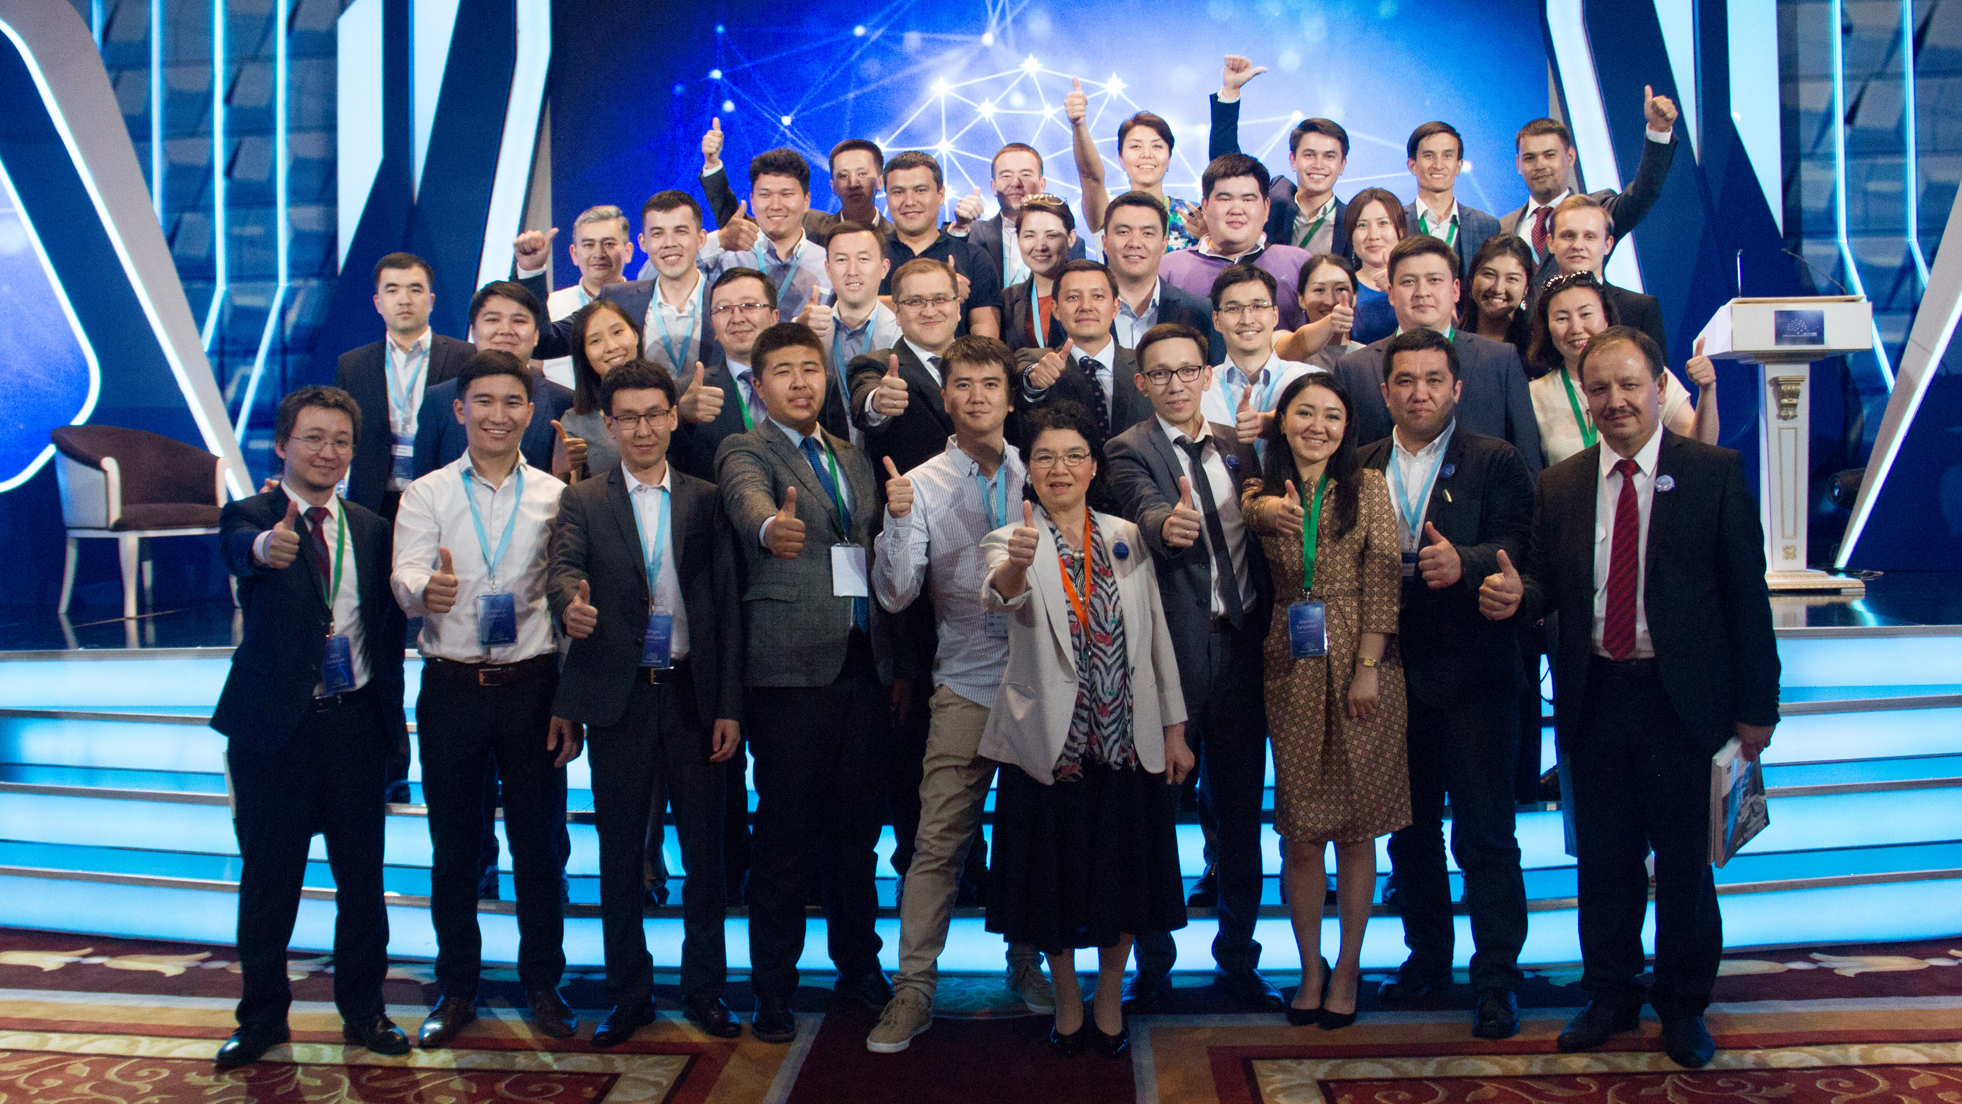
Благодарю за внимание
Национальный центр нейрохирургии
Республика Казахстан г. Астана, проспект Туран 34/1
neuroclinic.kz

